Slide 1
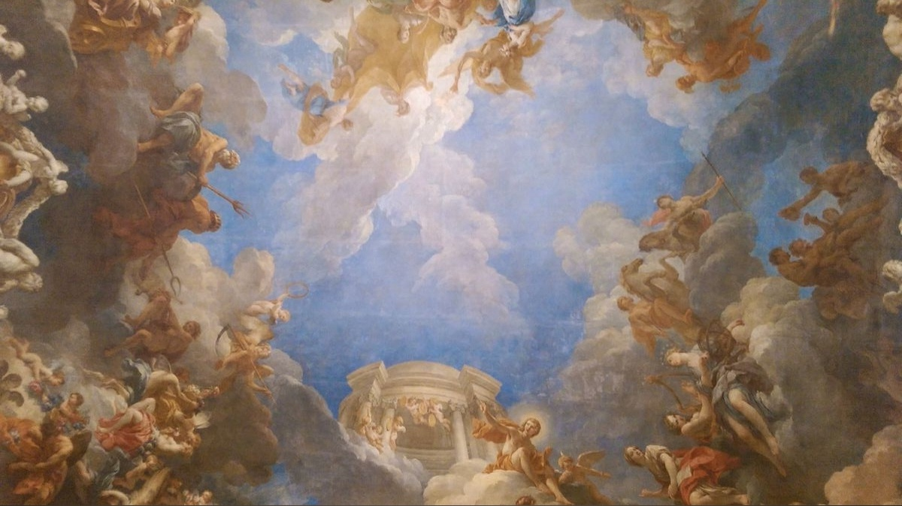
ИГРА
ART QUIZ
Вам предстоит ответить на вопросы о художниках.
Приятной игры!
СПИСОК ИСТОЧНИКОВ
К ПРАВИЛАМ
ИГРАТЬ
Студентки 216б группы
Тарасовой Марии

Slide 2
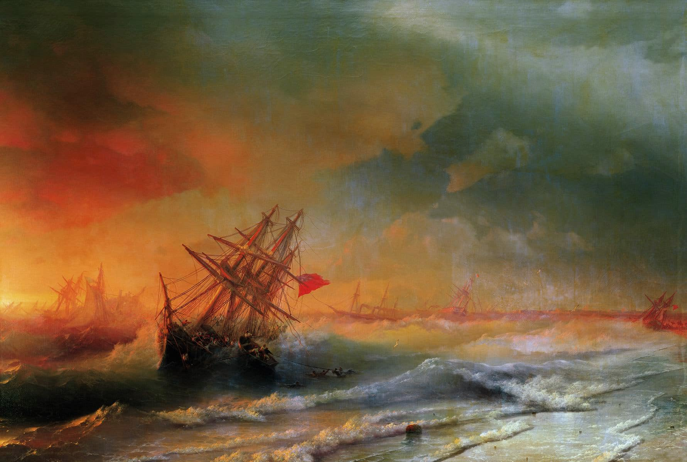
Отлично!
1 вопрос
Какой из перечисленных художников считается известным маринистом, виртуозно изображавшим на своих полотнах морские баталии?
Иван Айвазовский
Иван Шишкин
Алексей Саврасов
СПИСОК ИСТОЧНИКОВ
ДАЛЕЕ
В НАЧАЛО

Slide 3
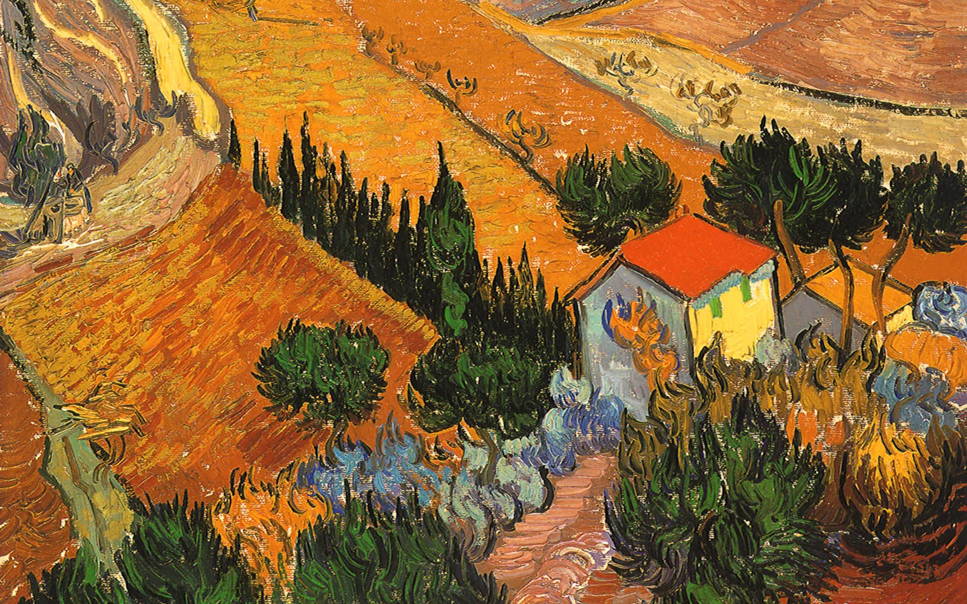
Так держать!
2 вопрос
Кто из перечисленных художников был миссионером?
Поль Сезанн
Поль Гоген
Винсент Ван Гог
СПИСОК ИСТОЧНИКОВ
ДАЛЕЕ
В НАЧАЛО

Slide 4
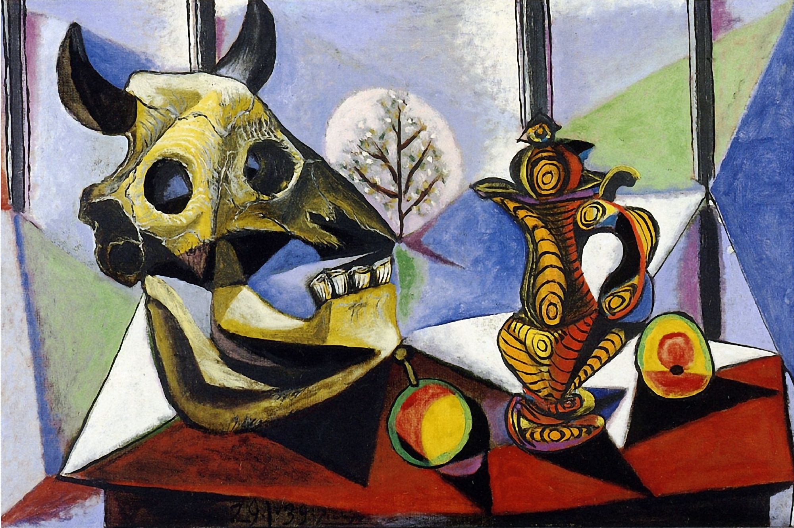
Всё верно!
3 вопрос
Какой из художников был одним из основоположников кубизма?
Эдгар Дега
Пабло Пикассо
Эдуард Мане
СПИСОК ИСТОЧНИКОВ
ДАЛЕЕ
В НАЧАЛО

Slide 5
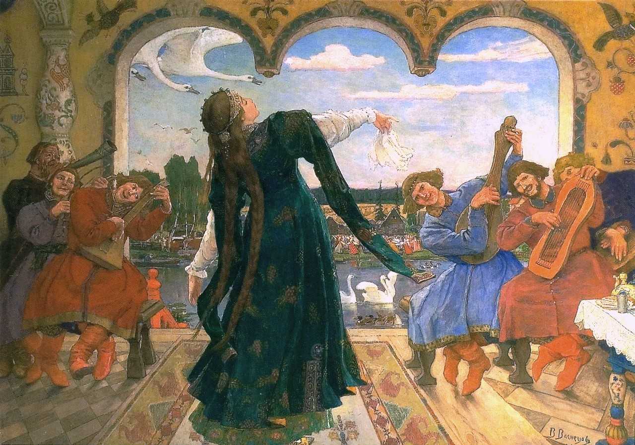
Ещё немного…
4 вопрос
Кто из списка не был импрессионистом?
Эдуард Мане
Виктор Васнецов
Эдгар Дега
СПИСОК ИСТОЧНИКОВ
ДАЛЕЕ
В НАЧАЛО

Slide 6
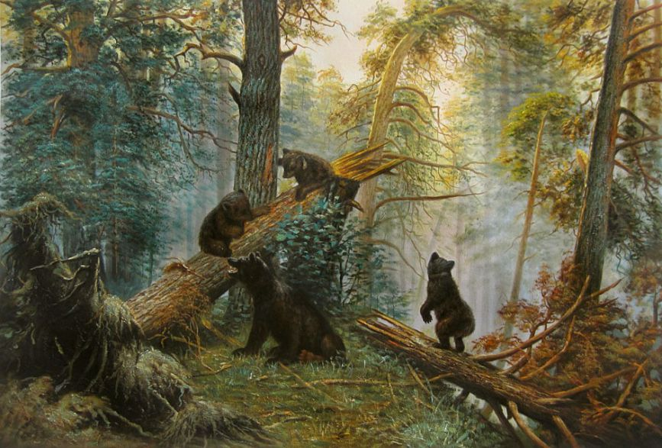
С победой!
5 вопрос
Какой художник вместе с Иваном Шишкиным написал картину «Утро в сосновом лесу»?
Борис Кустодиев
Илья Репин
Константин Савицкий
СПИСОК ИСТОЧНИКОВ
В НАЧАЛО

Slide 7
Список источников:
https://kupidonia.ru/viktoriny-result/viktorina-pro-hudozhnikov
https://tr.pinterest.com/pin/650277633681125969/
В НАЧАЛО

